Slide 1
Особенности организации данных в ГИС
(Модели пространственных данных)
Презентация по ГИС-технологиям

Slide 2
Растровые и векторные модели
Основой визуального представления данных при помощи ГИС-технологий служит так называемая графическая среда. Основу графической среды и соответственно визуализации базы данных ГИС составляют векторные и растровые модели. Те и другие могут быть двумерными (2D), т.е. расположенные на плоскости, или трехмерными (3D), т.е. расположенные в трехмерном пространстве.

Slide 3
Этот подход позволяет классифицировать модели по трем типам:
• растровая модель;
• векторная нетопологическая модель (объектная, псевдотопологическая); (MapInfo)
• векторная топологическая модель (узло-дуговая) (ArcInfo)
Все эти модели взаимно преобразуемы. Тем не менее при получении каждой из них необходимо учитывать их особенности.
Возможен класс моделей, которые содержат характеристики как векторов, так и мозаик. Они называются гибридными моделями.

Slide 4
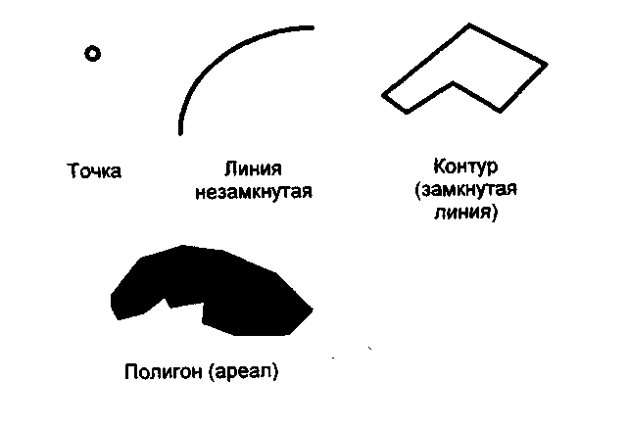
Векторные модели
Векторные модели данных строятся из графических примитивов, таких как:
Точки
Линии
Полигоны

Slide 5
Точечные объекты
Простейший тип пространственного объекта задают точечные данные. Выбор объектов, представляемых в виде точек, зависит от масштаба карты или исследования. Например, на крупномасштабной карте точками показываются отдельные строения, а на мелкомасштабной карте - города. Как правило точками показываются геологические пробы.
Точечный объект определяется парой координат X, Y (на плоскости), или тремя координатами X, Y, Z – в пространстве.

Slide 6
Особенность точечных объектов состоит в том, что они хранятся и в виде графических файлов, как другие пространственные объекты, и в виде таблиц, как атрибуты. Последнее обусловлено тем, что координаты каждой точки описывают как дополнительные атрибуты. В силу этого информацию о наборе точек можно представить в виде таблицы, содержащей помимо координат наборы атрибутов (идентификационные номера, тематические характеристики и т.д.). В таких таблицах каждая строка соответствует точке - в ней собрана вся информация о данной точке. Каждый столбец - это признак, содержащий типизированные данные: координаты или атрибуты. Каждая точка независима от всех остальных точек, представленных отдельными строками.

Slide 7
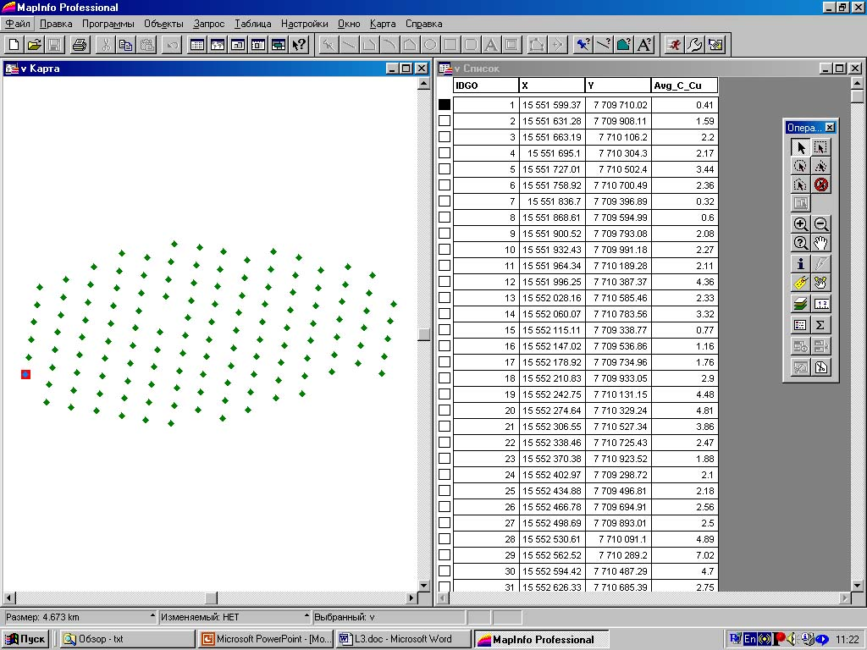

Slide 8
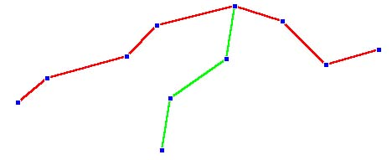
Линейные объекты
В простейшем случае линейный объект (отрезок) определяется двумя парами (тройками) координат, задающими начало и конец отрезка.
В случае полилинии (линии состоящей из набора отрезков - сегментов), она определяется координатами каждого из ее узлов. Полилинии могут располагаться как на плоскости, так и в пространстве. Полилиния, дуга, цепь; узел, вершина.

Slide 9
Полигональные объекты
Площадной объект (ареал, полигон) – замкнутая двумерная или трехмерная (блок) фигура, описывающая объект реального мира.
Площадные объекты явно создаются только в векторных нетопологических системах (MapInfo). В системах, поддерживающих топологию, площадные объекты определяются связанным набором дуг и вершин, т. е. их границами и метками.
В качестве примера полигональных объектов на плоскости можно привести микрорайоны, или горные отводы рудников.

Slide 10
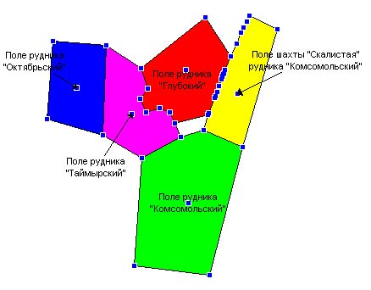
Для полигонов, кроме уже рассмотренных понятий, вводится понятие ценроида, или метки полигона.
Для большинства объектов центроидом является геометрический центр объекта, то есть точка расположенная в середине объекта. Но в некоторых объектах геометрический центр находится вне объекта, а центроид должен находиться в самом объекте.

Slide 11
Топология
В общем смысле слово топологический означает, что в модели объекта хранятся взаимосвязи, которые расширяют использование данных ГИС для различных видов пространственного анализа (например анализ сетей).
В ГИС топологическая модель определяется наличием и хранением совокупностей взаимосвязей, таких, как соединенность дуг на пересечениях, упорядоченный набор звеньев (цепей), образующих границу каждого полигона, взаимосвязи смежности между ареалами и т.п.
Площади, линии и точки описываются границами и узлами (дуговая/узловая структура). Каждая граница идет от начального к конечному узлу, и известно, какие площади находятся слева и справа.

Slide 12
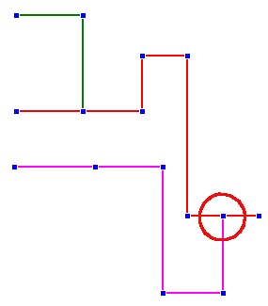
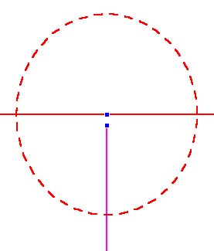
Трубопровод

Slide 13
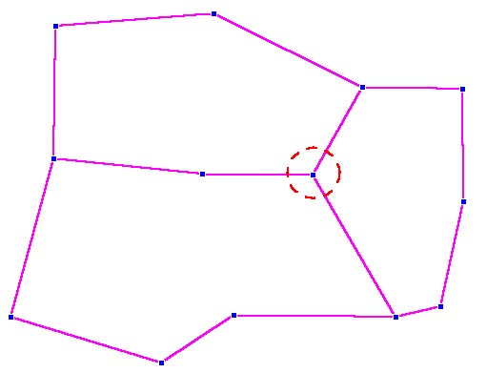
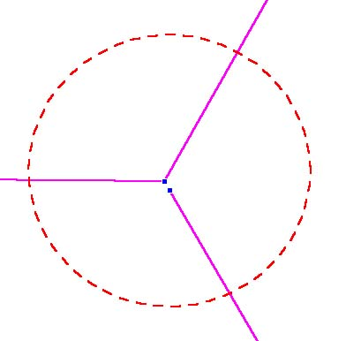
Границы площадей

Slide 14
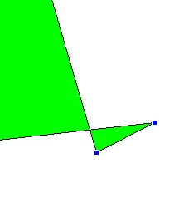
Самопересекающиеся объекты
В инструментальных пакетах ГИС предусмотрены процедуры проверки топологической связности, что принципиально отличает их от CAD – систем.

Slide 15
Особенности векторных моделей
Векторные модели данных строятся на графических примитивах, занимающих часть пространства в отличие от занимающих все пространство растровых моделей. Это определяет их основное преимущество - требование на порядки меньшей памяти для хранения и меньших затрат времени на обработку и представление.
Полная векторная модель данных ГИС отображает пространственные данные как совокупность следующих основных частей: • геометрические (метрические) объекты (точки, линии и полигоны);
• атрибуты - признаки, связанные с объектами;
• связи между объектами.

Slide 16
Растровые модели
В растровых моделях дискретизация осуществляется наиболее простым способом - весь объект ( исследуемая территория) отображается в пространственные ячейки, образующие регулярную сеть. При этом каждой ячейке растровой модели соответствует одинаковый по размерам, но разный по характеристикам (цвет, плотность) участок поверхности объекта. В ячейке модели содержится одно значение, усредняющее характеристику участка поверхности объекта.
Основное назначение растровых моделей - непрерывное отображение поверхности. (Растр, мозаика, решетка.)
Большинство природных явлений лучше описывается именно растровыми моделями. (нет резких границ, полутона)

Slide 17
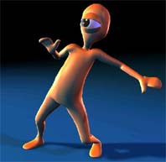
Фотография как регулярная решетка
В растровых моделях в качестве атомарной модели используют двухмерный элемент пространства - пиксель (ячейка).
Разрешение - минимальный линейный размер наименьшего участка пространства (поверхности), отображаемый одним пикселем.
Пиксели обычно представляют собой квадраты. Более высоким разрешением обладает растр с меньшим размером ячеек. Высокое разрешение подразумевает обилие деталей, множество ячеек, минимальный размер ячеек.
В ячейках растра черно-белой фотографии хранятся значения яркости каждого пиксела. Диапазон значений от 0 до 256

Slide 18
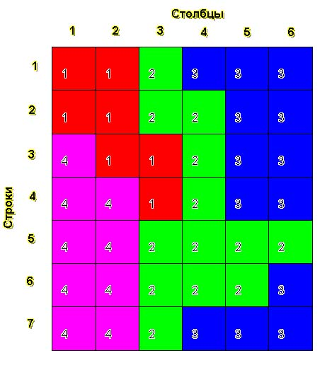
Положение обычно задается упорядоченной парой координат (номер строки и номер столбца), которые однозначно определяют положение каждого элемента отображаемого пространства в растре.
Тип значений в ячейках растра определяется как реальным явлением, так и особенностями ГИС. В частности, в разных системах можно использовать разные классы значений: целые числа, действительные (десятичные) значения, буквенные значения.
2D grid матрица

Slide 19
Регулярные и нерегулярные модели
Растровые модели делятся на регулярные и нерегулярные.
Плоские регулярные мозаики бывают трех типов: квадрат, треугольник и шестиугольник. Квадрат - самая удобная и распространенная модель, так как позволяет относительно просто проводить обработку больших массивов данных.
Среди нерегулярных мозаик чаще всего используют треугольные сети неправильной формы (Triangulated Irregular Network - TIN) и полигоны Тиссена (диаграммы Вороного).

Slide 20
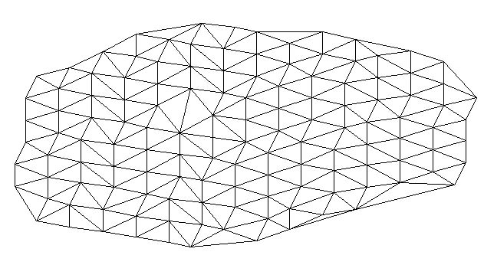
TIN-модели
Сети TIN удобны для создания цифровых моделей отметок местности по заданному набору точек (но не только). Они применяются как в растровых, так и в векторных моделях.
Модель треугольной нерегулярной сети (TIN) в значительной мере альтернативна цифровой модели рельефа, построенной на регулярной сети (grid, преимущество-не сглаживает).

Slide 21
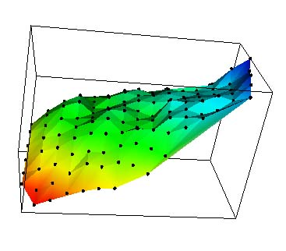
TIN-модели (продолжение)
При построении TIN-модели дискретно расположенные точки соединяются линиями, образующими треугольники. В пределах каждого треугольника поверхность обычно представляется плоскостью. Поскольку поверхность каждого треугольника задается высотами трех его вершин, применение треугольников обеспечивает каждому участку мозаичной поверхности точное прилегание к смежным участкам. Это обеспечивает непрерывность поверхности при нерегулярном расположении точек.

Slide 22
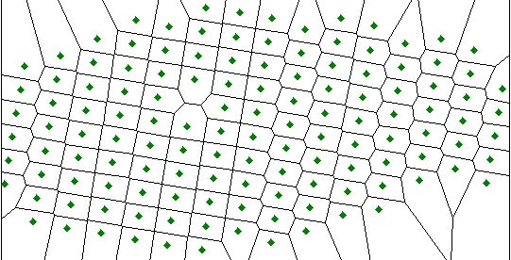
Полигоны Тиссена (диаграммы Вороного)
Полигоны Тиссена (или диаграммы Вороного) представляют собой геометрические конструкции, образуемые относительно множества точек таким образом, что границы полигонов являются отрезками перпендикуляров, восстанавливаемых к линиям, соединяющим две ближайшие точки. Полигоны Тиссена позволяют проводить анализ на соседство, близость и достижимость.

Slide 23
Выводы
Данные в ГИС обладают своей спецификой и не имеют прямых аналогов в других автоматизированных системах. Они имеют множество форматов ( практически каждая ГИС - свой) и разные формы представления.
ГИС могут содержать данные в двух основных формах представления - растровой и векторной.
Растровые и векторные модели имеют свои преимущества и недостатки при решении разных задач и дополняют друг друга в системе комплексной обработки данных ГИС.

